Slide 1

技專校院校務基本資料庫
校內填表說明會
(學術單位填表操作指引說明會)
(研發處產學組列管表冊說明)
研究發展處 產學合作組

Slide 2
報 告 大 綱
單位列管表冊
表冊填報說明
系統操作說明

Slide 3
列管表冊
表冊
表1-12教師專利/新品種資料表
表4-7實習學生人數資料表
表4-7-1學生校外實習總時數調查表
表6-2非由教師承接之產學合作資料表

Slide 4
報 告 大 綱
單位列管表冊
表冊填報說明
系統操作說明

Slide 5
表1-12
表冊定義說明
表名：教師專利/新品種資料表
表冊關鍵定義說明
    於調查期間「申請」、「核准」上述任一行為發生者，均可新增一筆於本表中。
    若該校教師個人為申請人/權利人者，其類型請選擇『一般個人』而非本校。
    中華民國「發明專利」證書字號開頭為Ｉ。
    中華民國「新型專利」證書字號開頭為Ｍ。
    中華民國「設計專利」證書字號開頭為Ｄ。
(填表說明請參考註冊組網頁→校務基本資料庫→各項表冊填表說明→表1-12教師專利/新品種資料表(填表說明)。網址如下：http://academic.ntunhs.edu.tw/files/14-1001-11583,r620-1.php )

Slide 6
表1-12
資料提供方式
表名：教師專利/新品種資料表
填報方式說明
  請各學術單位依據產學組提供Excel表進行填報
      表格填報：表 1-12教師專利/新品種資料表(填表格式請參考以下網址) (http://academic.ntunhs.edu.tw/files/14-1001-11583,r620-1.php)

Slide 7
表1-12
填報注意事項
表名：教師專利/新品種資料表
填寫期間：
  三月填寫為103年度，即103年1月1日至103年12月31日資料。

Slide 8
表4-7
表冊定義說明
表名：實習學生人數資料表
表冊關鍵定義說明
    若該生學年度修習之全部學分皆於校外實習，不論是否為單一課程或同一實習場合、合約，煩請填至全學年全部學分校外實習學生，並合成一筆填報。
    歸屬年級請以學生實習期間之實際年級為填報基準，若僅於暑假實習，煩請以低年級為基準。
    係指學生進行實習之總時數。
(填表說明請參考註冊組網頁→校務基本資料庫→各項表冊填表說明→表4-7實習學生人數資料表(填表說明)。網址如下：http://academic.ntunhs.edu.tw/files/14-1001-11583,r620-1.php )

Slide 9
表4-7
資料提供方式
表名：實習學生人數資料表
填報方式說明
  請各學術單位依據產學組提供Excel表進行填報
      表格填報：表 4-7實習學生人數資料表(填表格式請參考以下網址) (http://academic.ntunhs.edu.tw/files/14-1001-11583,r620-1.php)

Slide 10
表4-7
填報注意事項
表名：實習學生人數資料表
填寫期間：
  三月填寫為103學年度，即103年8月1日至104年7月31日資料(以3/15為資料調查基準日)；
  每年10月填寫103學年度：依據實際實習人數再次填報，如確認實習資料與三月份相關亦請再次填報。

Slide 11
表4-7-1
表冊定義說明
表名：學生校外實習總時數調查表
表冊關鍵定義說明
    學生實際入學第幾年；即實習期間之實際年級。
(填表說明請參考註冊組網頁→校務基本資料庫→各項表冊填表說明→表4-7 -1學生校外實習總時數調查表(填表說明)。網址如下：http://academic.ntunhs.edu.tw/files/14-1001-11583,r620-1.php )

Slide 12
表4-7-1
資料提供方式
表名：
學生校外實習總時數調查表
填報方式說明
  請各學術單位依據產學組提供Excel表進行填報
      表格填報：表 4-7-1學生校外實習總時數調查表(填表格式請參考以下網址) (http://academic.ntunhs.edu.tw/files/14-1001-11583,r620-1.php)

Slide 13
表4-7-1
填報注意事項
表名：
學生校外實習總時數調查表
填寫期間：
  三月填寫為103學年度上學期，即103年8月1日至104年1月31日資料；
  十月填寫為102學年度下學期，即103年2月1日至103年7月31日資料。

Slide 14
表6-2
表冊定義說明
表名：非由教師承接之產學合作資料表
表冊關鍵定義說明
    一般推廣教育課程(課程費用全由學員自行繳納者)請一律填入表6-1中，請勿填入表1-8及表6-2。
(填表說明請參考註冊組網頁→校務基本資料庫→各項表冊填表說明→表6-2非由教師承接之產學合作資料表(填表說明)。網址如下：http://academic.ntunhs.edu.tw/files/14-1001-11583,r620-1.php )

Slide 15
表6-2
資料提供方式
表名：非由教師承接之產學合作資料表
填報方式說明
  請各學術單位依據產學組提供Excel表進行填報
      表格填報：表 6-2非由教師承接之產學合作資料表(填表格式請參考以下網址) (http://academic.ntunhs.edu.tw/files/14-1001-11583,r620-1.php)

Slide 16
表6-2
填報注意事項
表名：非由教師承接之產學合作資料表
填寫期間：
  三月填寫為103學年度，即103年1月1日至103年12月31日資料。

Slide 17
報 告 大 綱
單位列管表冊
表冊填報說明
系統操作說明

Slide 18
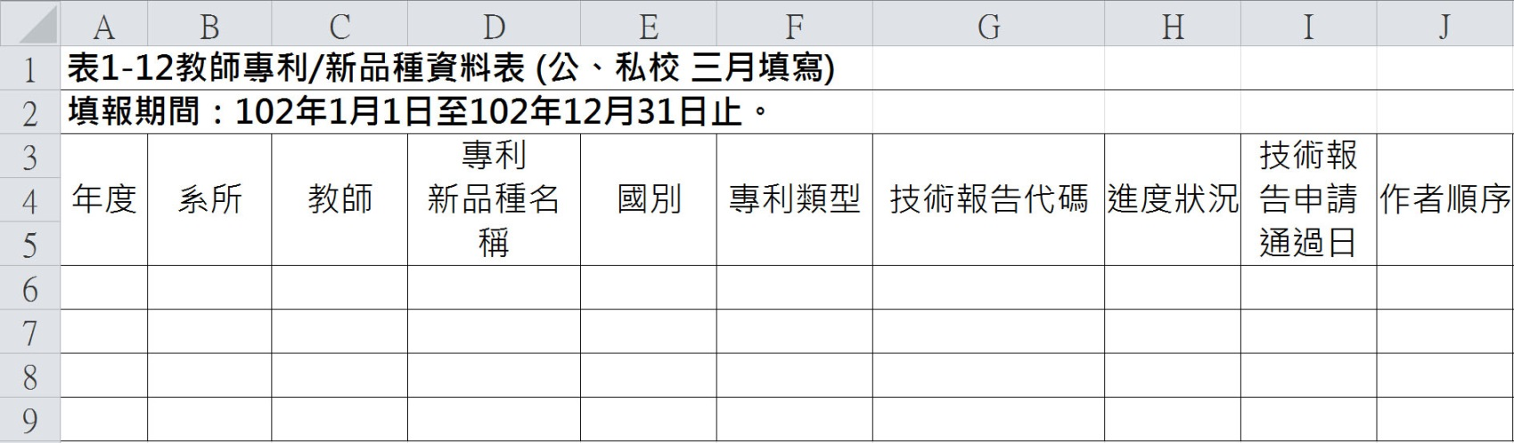
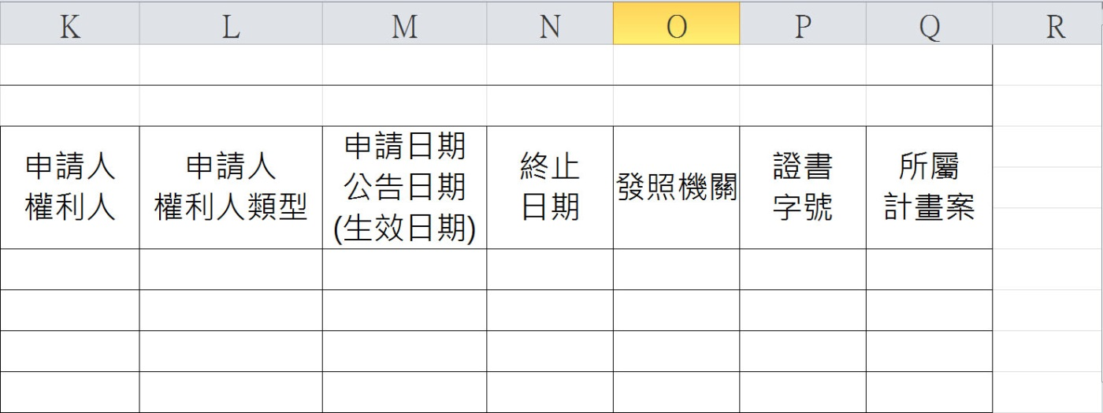
表1-12
系統操作說明
表名：教師專利/新品種資料表
    「技術報告代碼」代碼為1-6；
    如無申請技術審查者請選擇『無』
    若「進度狀況」為「申請中」，請選擇專利申請人類型；若為「已核准」，請選擇專利權利人類型

Slide 19
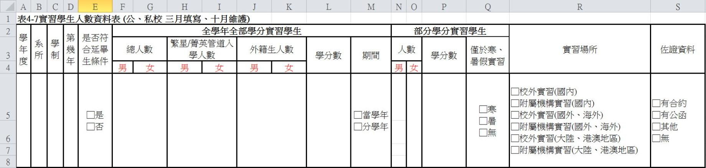
表4-7
系統操作說明
表名：實習學生人數資料表
    請依實際情形勾選「是」、「否」符合延畢生(不得空白)。

Slide 20
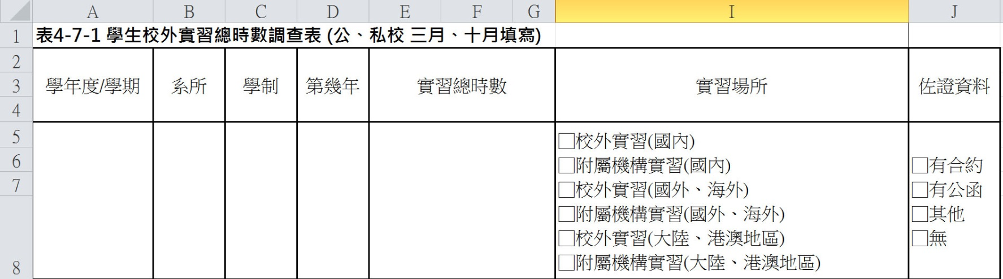
表4-7-1
系統操作說明
表名：
學生校外實習總時數調查表
    實習總時數：如資管系二技（日）有100個學生在外實習50小時，則總時數得填入100*50=5,000小時
    情況一、實習課程A：3學分，此3學分皆為校外實習課程
    情況二、實習課程B：3學分，其中1學分為校外實習課程，2學分為校內課程，則填寫1學分的校外實習時數。
    情況二、實習課程C：0學分，每週三小時校外實習，則請填寫實習時數。

Slide 21
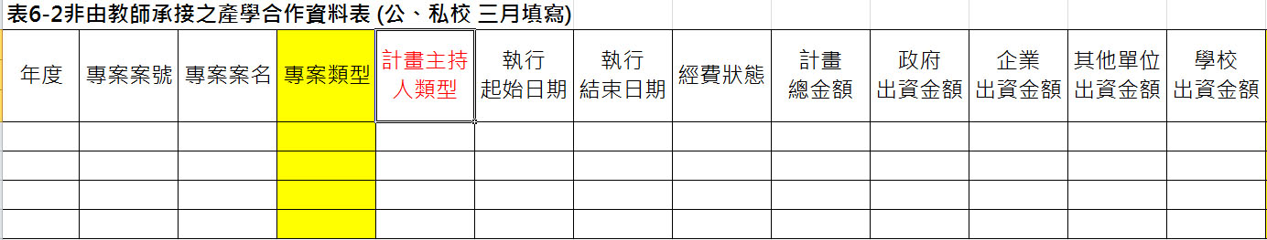
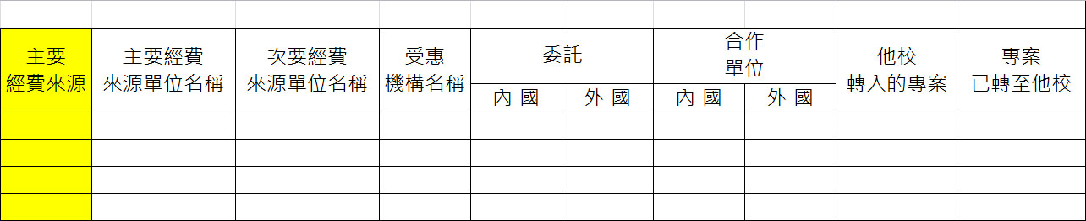
表6-2
系統操作說明
表名：非由教師承接之產學合作資料表
    一般推廣教育課程(課程費用全由學員自行繳納者)一律填入表6-1中。
    新增一欄位
    「計畫主持人類型」

Slide 22
補充說明

Slide 23
表1-8
表冊定義與
填報說明
表1-8
表冊定義與
填報說明
表名：教師承接政府部門計畫案、產學計畫案及技術服務案資料(計畫案)
專案類型：選擇「政府產學計畫」、「企業產學計畫(含公營及私人企業)」、「企業產學合作基礎/環境建構之補助計畫」、「其他單位-產學計畫」及「其他單位產學合作基礎/環境建構之補助計畫」時，新增必填「計劃性質」項目(可複選)。
符合專科以上產學合作實施辦法第三條第1項
□ A1 專題研究
□ A2 物質交換
□ A3 檢測檢驗
□ A4 技術服務
□ A5 諮詢顧問
□ A6 專利申請
□ A7 技術移轉
□ A8 創新育成
□ A9 其他
符合專科以上產學合作實施辦法第三條第2項
□ B1 學生及合作機構人員各類教育培訓
□ B2 研習
□ B3 研討
□ B4 實習
□ B5 訓練
□ B6 其他
□ C 符合專科以上產學合作實施辦法第三條第 3項
(其他有關學校智慧財產權益之運用事項)

Slide 24
Q & A

Slide 25
感謝聆聽

